Slide 1
高校、こんなところがあるよ
写真でゆっくり眺める、湘南エリアの高校紹介
七里ヶ浜高校 / 鎌倉高校 / 大船高校 / 柏陽高校
家庭教師つかさ本人向け 私的教材

Slide 2
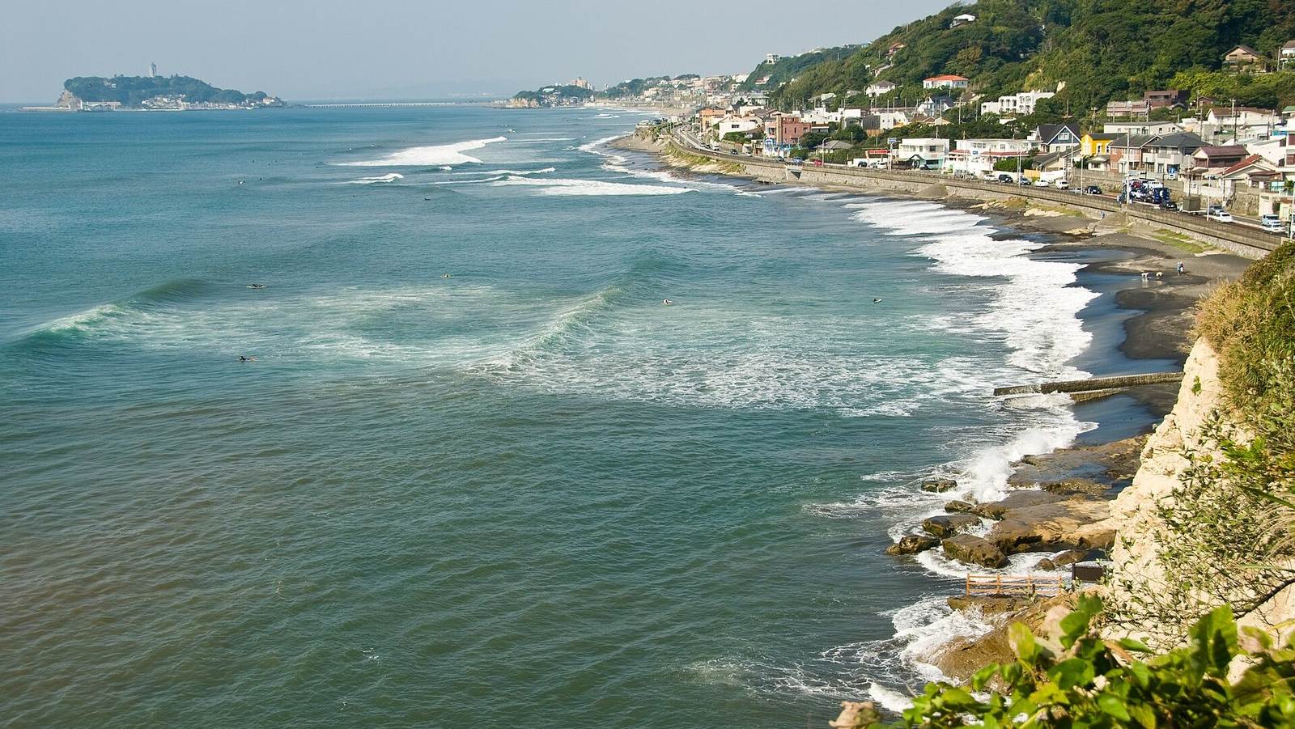
七里ヶ浜高校
教室の窓の外が、海。

Slide 3
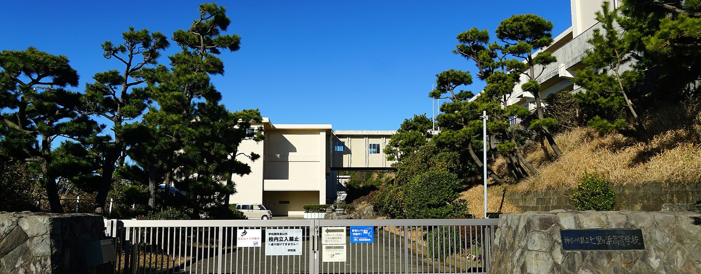
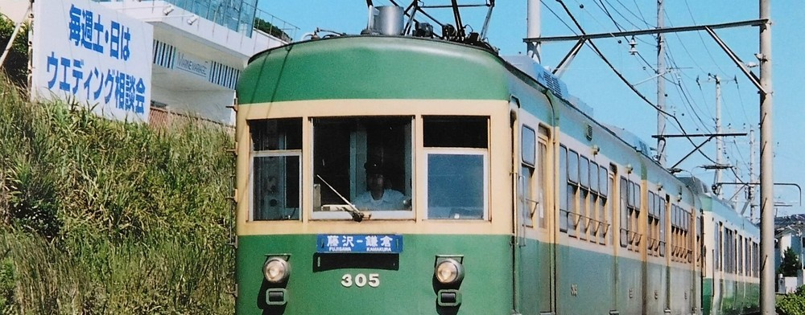
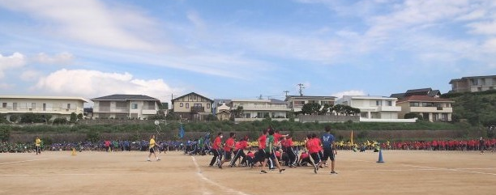
七里ヶ浜高校
写真と一緒に見る、学校の空気
校舎
江ノ電で通学
体育祭（七里ンピック）
教室や校庭から相模湾と江の島を一望。晴れた日は遠くに伊豆大島も見える、海沿いの坂の上の学校
体育祭「七里ンピック」はペアダンスが名物。海風の中、全校が一体になって盛り上がる
校訓は「自学自習・自主自律」。自分で考えて動く、のびのびした自由な空気
江ノ電の駅から徒歩すぐ、目の前は七里ヶ浜の海岸。通学路がもう湘南
江ノ電「七里ヶ浜」駅から徒歩すぐ
出典: 神奈川県立七里ヶ浜高等学校 公式サイト / Wikimedia Commons

Slide 4
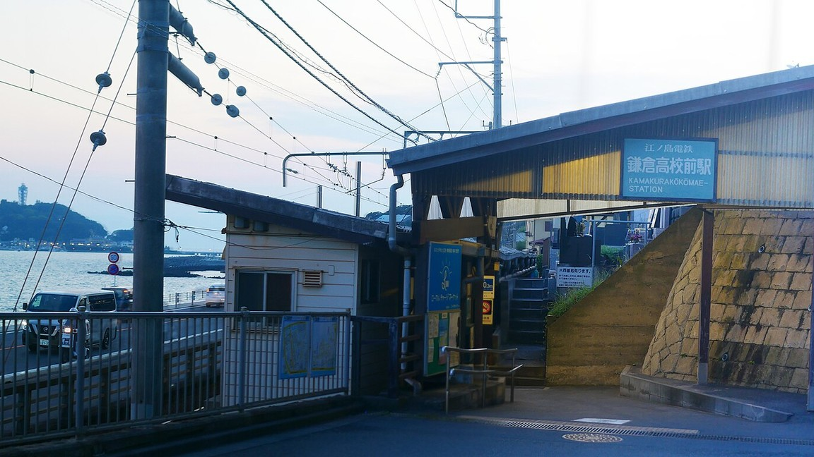
鎌倉高校
江ノ電の踏切の、すぐそば。

Slide 5
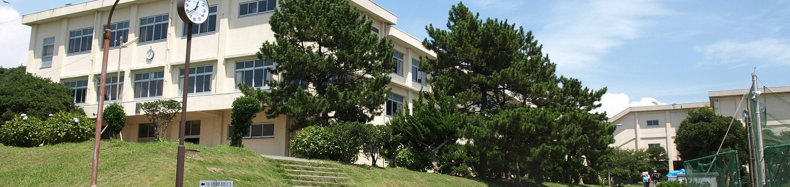
鎌倉高校
写真と一緒に見る、学校の空気
校舎
江ノ電「鎌倉高校前」駅の踏切は、海と江の島が広がる超有名スポット（アニメの聖地で観光客も訪れる）
晴れた日は校内から富士山が見える、海沿いの高台に建つ
ダンス部「カマダン」や弓道部など部活が活発。行事も生徒主体でにぎやか
校訓は「自主自律」。明るくのびのびした自由な校風
江ノ電「鎌倉高校前」駅から徒歩すぐ
出典: 神奈川県立鎌倉高等学校 公式サイト / Wikimedia Commons

Slide 6
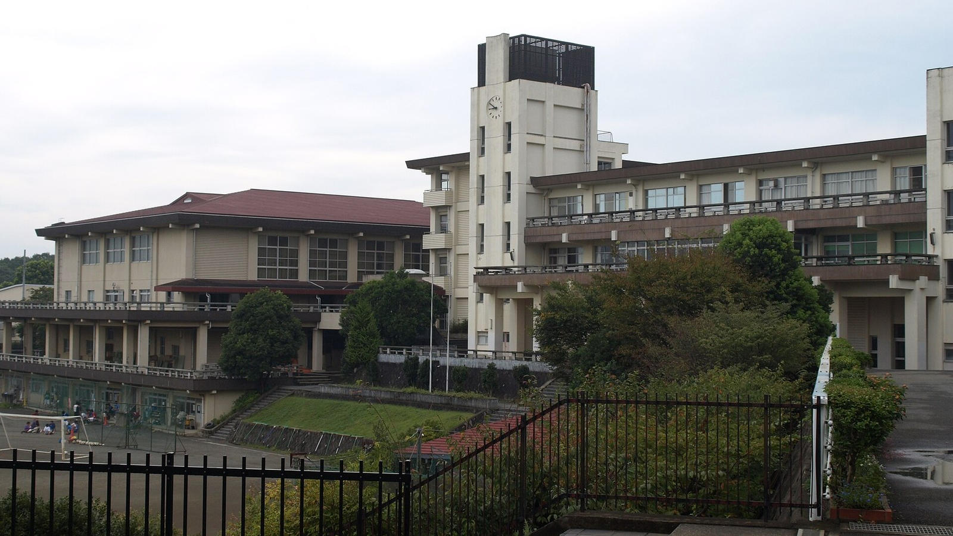
大船高校
和の施設がそろう、大船の大きな学校。

Slide 7
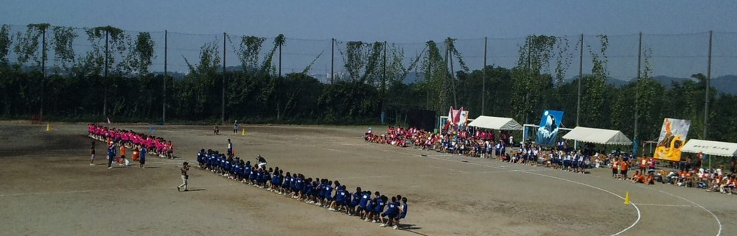
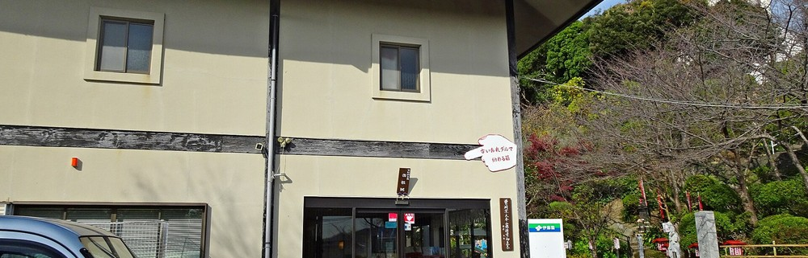
大船高校
写真と一緒に見る、学校の空気
体育祭（六国祭）
大船のシンボル・大船観音
能舞台付きの視聴覚室・純和風庭園・弓道場など、ちょっと珍しい和の施設がそろう
文化祭「白帆祭」・体育祭「六国祭」は大規模校ならではの活気。応援団やチアも盛り上がる
部活・同好会が三十近く、加入率も高い（演劇部は全国大会の常連）
大船駅から徒歩。藤沢・鎌倉どちらからも通いやすい
大船駅から徒歩
出典: 神奈川県立大船高等学校 公式サイト / Wikimedia Commons

Slide 8
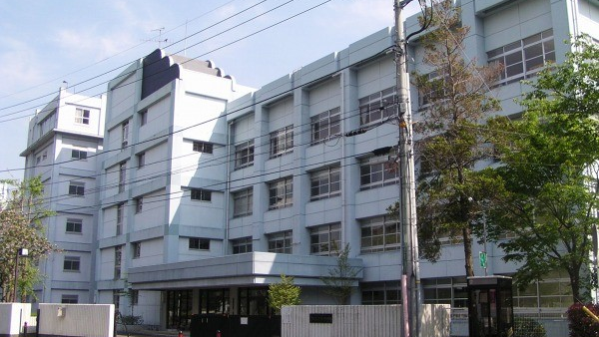
柏陽高校
自分のテーマを、とことん掘れる学校。

Slide 9
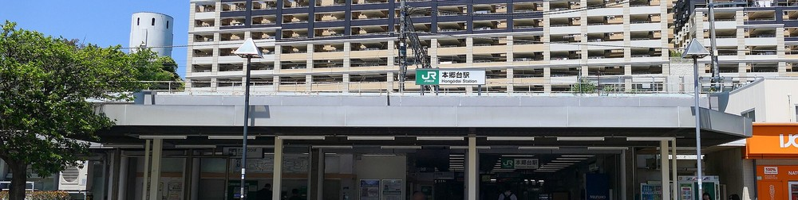
柏陽高校
写真と一緒に見る、学校の空気
本郷台駅から通学
理科の研究が特色（SSH）。「柏陽の知」で一年かけて、自分で決めたテーマを研究できる
校訓は「己を拓く」。校則はゆるめで、自主性を大事にする自由な空気
自分のペースで落ち着いて学べる環境
JR根岸線「本郷台」駅エリア（大船から一本）
JR根岸線「本郷台」駅から（大船から一本）
出典: 神奈川県立柏陽高等学校 公式サイト / Wikimedia Commons

